Slide 1
第十二章 相对论简介
只要还有明天，
今天就永远是起跑线。

Slide 2


一、麦克斯韦方程建立引起的问题
§12.1 狭义相对论的历史背景
1865年麦克斯韦预言了电磁波的存在。
机械波的传播介质是弹性连续介质。
电磁波的传播介质？
以太是否存在？
麦克斯韦方程不具备伽利略变换的不变性。
最优参考系 绝对参考系

Slide 3


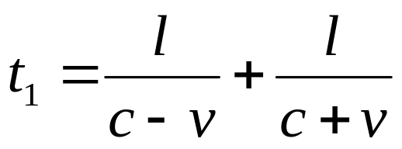
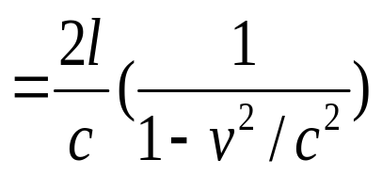
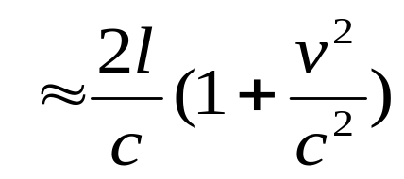
二、迈克尔逊-莫雷实验
M₁
地球相对以太的速度
（公转速度）
S
G
*
M₂
T
干涉条纹
光沿①(GM₂)往返一次的时间为

Slide 4





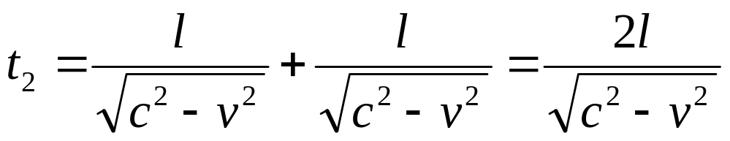
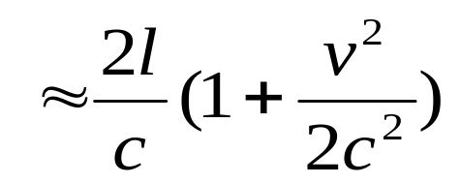
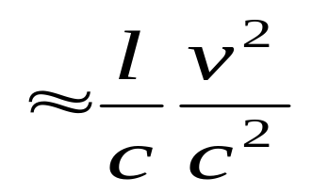
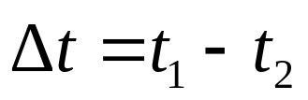
M₁
2
l
c-v
2
往
2
返
G
M₂
c+v
1
2
1
光沿②往返一次的时间为
l
T

Slide 5
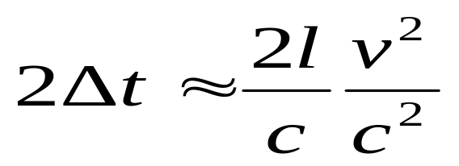
将干涉仪转90°，得
时间差的改变，对应相位差的改变，从而引起干涉条纹的移动。
实验结果：无条纹的移动
迈克耳逊－莫雷实验否定了“以太”的存在。
“我的实验竟然对相对论这个怪物的诞生起了作用，我对此感到十分遗憾。”

Slide 6
三、关于相对性原理的思考
麦克斯韦方程也应该具有某种变换的不变性。
物理规律在所有的惯性系中都应该保持不变的数学形式。
建立新的变换关系。
伽利略变换是经典时空观的集中体现。
爱因斯坦建立了相对论时空观。

Slide 7
The end！

